Slide 1


PackageMonitor Extentions Proiect realizat de: Croitoru Luiza Dobre Radu Teodorescu Luca

Slide 2
I. Introducere II. Scop III. Structură IV. Concluzie

Slide 3
I. Introducere

Slide 4
Cerința proiectului
Proiectul presupune crearea unui script shell pe un sistem Linux, împărțit în două componente principale, pentru a monitoriza și organiza operațiile de instalare și eliminare a pachetelor software, folosind log-ul sistemului (fișierul /var/log/dpkg.log).
Componentele esențiale vor fi:
Monitorul → având ca scop să parseze continuu fișierul /var/log/dpkg.log și să extragă informațiile despre operațiile de install/remove și să organizeze datele extrase într-un director de lucru ($WORK_DIR)
Front-end-ul → având ca scop să citească informațiile organizate din directorul de lucru și să ofere utilizatorului 9 funcționalități specifice

Slide 5
Funcţionalităţi
lista pachetelor software curent instalate în sistem şi data ultimei instalări
lista pachetelor software care au fost instalate cândva în sistem şi data ultimei înlăturări
istoria operaţiilor efectuate în timp asupra unui anumit pachet software
lista pachetelor software instalate/înlăturate într-o perioadă dată de timp
lista pachetelor instalate parţial şi determina dacă până la urmă au fost instalate corect
detectează dacă un pachet a fost instalat pentru prima dată în sistem
tipăreşte la cerere dimensiunea unui pachet instalat
programul menţine suma dimensiunilor pachetelor instalate în sistem şi o actualizează corespunzător cu fiecare install/remove
programul implementează un undo cache care reţine cele mai recente N remove-uri şi le afişează la cerere pentru a putea fi eventual reinstalate

Slide 6
Ce este /var/log/dpkg.log?
Este un fișier jurnal (log) crucial pe sistemele de operare bazate pe Debian (inclusiv Ubuntu) care utilizează sistemul de gestionare a pachetelor dpkg. Înregistrează evenimente legate de:
Instalare (install)
Actualizare (upgrade)
Înlăturare (remove, purge)
Configurare (configure)
Dezasambalarea (unpack) pachetelor software

Slide 7
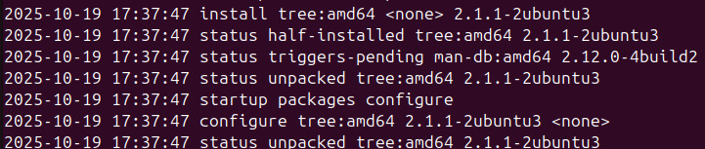
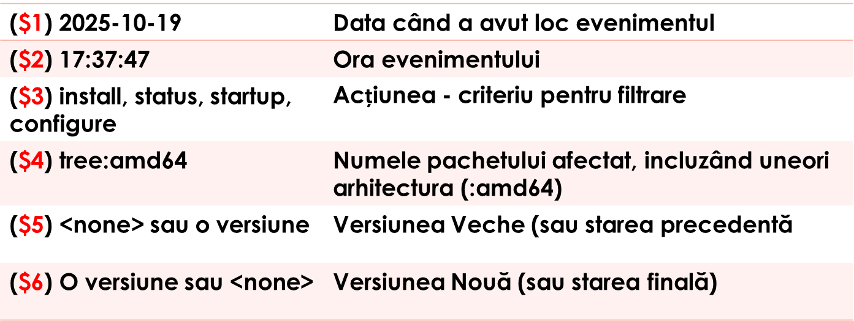
Cum arată informația din fișier?
Fiecare linie din acest log este compusă din 6 câmpuri separate prin spații, după cum urmează:
)

Slide 8
Pași generali de parsare
Citirea fișierului: Scriptul monitorului va citi fișierul /var/log/dpkg.log linie cu linie (folosind comenzi de tip cat și bucle while read).
Identificarea câmpurilor: Pe fiecare linie, vom folosi comenzi ca awk sau cut (și, probabil, grep pentru filtrare) pentru a separa diferitele câmpuri (data, ora, operația, numele pachetului, versiunile) care sunt separate de spații.
Filtrarea: Vom filtra liniile care conțin operațiile de interes (în principal install și remove).
Extragerea datelor cheie
Organizarea: Folosirea datelor extrase pentru a crea structura de fișiere și directoare cerută în directorul de lucru
MODEL:
awk ($3 == "install") || ($3 == "remove")
{ DATA=$1 ORA=$2 OPERATIE=$3 PACHET=$4 VERSIUNE_VECHE=$5 VERSIUNE_NOUA=$6

Slide 9
II. Scop

Slide 10
Nu este doar un exercițiu academic, ci un instrument de audit și monitorizare foarte practic. Principalele sale utilități în mediul de producție sunt:
Detecția anomaliilor: Monitorizarea fișierului ajută la detectarea instalărilor neautorizate de pachete care ar putea fi problematice
Audit Trail: Oferă o istorie precisă, iar în cazul unui incident de securitate, poți verifica rapid ce pachete au fost instalate sau modificate înainte de atac
Revenire (Rollback) Rapidă: Dacă un administrator elimină un pachet critic din greșeală, cache-ul îi arată imediat comanda de reinstalare
Diagnosticarea Problemelor: Dacă o aplicație începe să se comporte ciudat după o actualizare, se poate folosi istoricul operațiilor (cerința 3) pentru a izola rapid pachetul care a fost instalat sau actualizat chiar înainte de apariția problemei.
Instalări Parțiale (Cerința 5): Detectarea pachetelor blocate în starea de instalare parțială (half-installed) este crucială, deoarece aceste erori pot bloca operațiunile ulterioare de apt/dpkg pe întregul sistem.
Gestiunea Spațiului pe Disc (Cerințele 7 și 8)

Slide 11
III. Structură

Slide 12
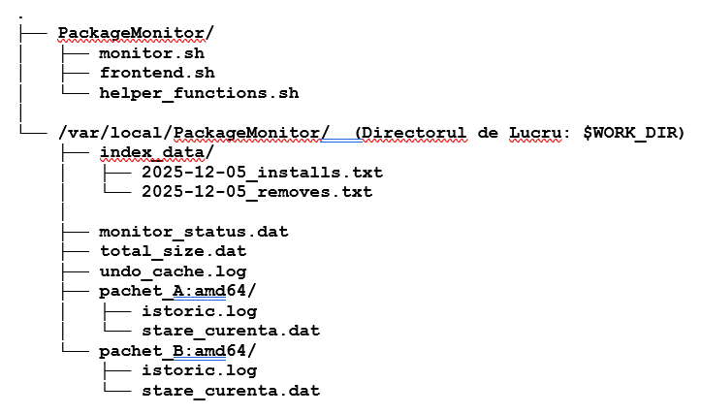
Descrierea componentelor cheie (arborele de fișiere)

Slide 13
Descrierea componentelor cheie
1. Scripturi
monitor.sh (Monitorul):
Citește /var/log/dpkg.log (pentru o perioadă dată).
Parsează liniile
Creează subdirectoarele pachetului (pachet_X:amd64/)
Actualizează istoric.log, stare_curenta.dat, index_data/ și total_size.dat pentru fiecare pachet
frontend.sh (Front-end-ul):
Afișează meniul de opțiuni (1-9).
Citește datele doar din directorul de lucru (/var/local/PackageMonitor/).

Slide 14
Descrierea componentelor cheie
2. Directorul de lucru ($WORK_DIR)
Acesta este elementul central, servind ca bază de date a sistemului:
pachet_X (Subdirectoare): Permite Front-end-ului să găsească rapid toate informațiile despre un pachet specific
stare_curenta.dat: Fișier crucial care reține starea finală (installed sau removed), data asociată și alte metadate (dimensiunea, linia originală de log)
index_data/: Permite Front-end-ului să răspundă la Cerința 4 fără a scana sute de subdirectoare de pachete.
undo_cache.log: Va conține o listă simplă de N pachete recent eliminate, gestionată după logica LRU (Least Recently Used).
total_size.dat: Un fișier simplu ce stochează suma tuturor dimensiunilor pachetelor instalate.

Slide 15
Structura de meniu cu case în Scriptul Shell
function afiseaza_meniu() {
echo "=================================================="
echo " PackageMonitorExtentions - Front-end Meniu"
echo "=================================================="
echo "1. Lista pachetelor curent instalate (si data ultimei instalari)"
echo "2. Lista pachetelor care au fost inlaturate (si data ultimei inlaturari)"
echo "3. Istoria operatiilor asupra unui pachet (la cerere)"
echo "4. Lista pachetelor instalate/inlaturate intr-o perioada data"
echo "5. Detecteaza pachetele instalate partial"
echo "6. Detecteaza pachetele instalate pentru prima data"
echo "7. Tipareste dimensiunea instalata a unui pachet (la cerere)"
echo "8. Afiseaza suma totala a dimensiunilor instalate"
echo "9. Afiseaza Undo Cache-ul (cele mai recente N remove-uri)"
echo "0. Iesire (Exit)"
echo "--------------------------------------------------"
read -p "Alege optiunea (0-9): " OPTIUNE }

Slide 16
Structura de meniu cu case în Scriptul Shell
while true;
do afiseaza_meniu
case $OPTIUNE in
1) lista_pachete_instalate ;;
2) lista_pachete_eliminate ;;
3) istoric_pachet "$PACHET_VIZAT" ;;
............................................
9) afiseaza_undo_cache ;;
0) echo "Iesire din program. La revedere!" break ;;
*) echo "Optiune invalida. Va rugam introduceti o cifra intre 0 si 9." ;;
esac
read -p "Apasati [ENTER] pentru a continua..."
done
function lista_pachete_instalate()
{.................. }

Slide 17
IV.Concluzie

Slide 18
Cazuri particulare
Validarea Mediului și a Fișierelor de Log:
Scriptul monitor.sh trebuie să verifice dacă fișierul /var/log/dpkg.log există și dacă utilizatorul are permisiuni de citire.
În cazul în care log-ul nu conține nicio înregistrare, monitorul ar trebui să afișeze un mesaj informativ.
2. Gestionarea Integrității Datelor în Monitor:
Dacă o linie nu respectă formatul de 6 câmpuri, scriptul de parsare trebuie să sară peste acea linie pentru a evita erorile de procesare

Slide 19
Cazuri particulare
3. Logica Funcționalităților Front-end:
La Cerința 3 (Istoric), dacă utilizatorul introduce un nume de pachet care nu se află în $WORK_DIR, programul trebuie să afișeze "Pachetul nu a fost găsit" în loc de o eroare de sistem.
Pentru Cerința 4, trebuie validat formatul datei introduse de utilizator. De asemenea, trebuie gestionat cazul în care data de "sfârșit" este calendaristic înaintea datei de "început".

Slide 20
Mulțumim pentru atenția acordată !

